Slide 1
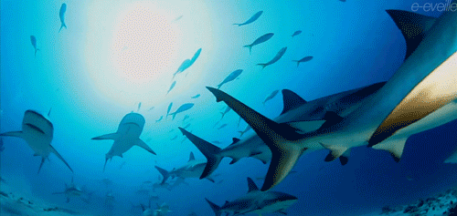
Тема урока: «Подтип Позвоночные»
Подготовила : Соколова Марина Николаевна,
учитель биологии

Slide 2
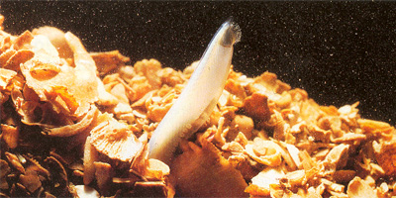
Подтип Бесчерепные. Ланцетник.
http://LearningApps.org/display?v=pn32k7xpj16

Slide 3
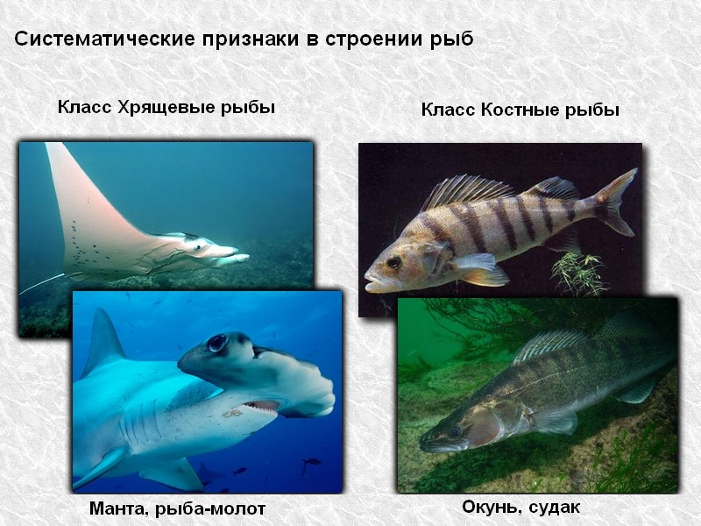
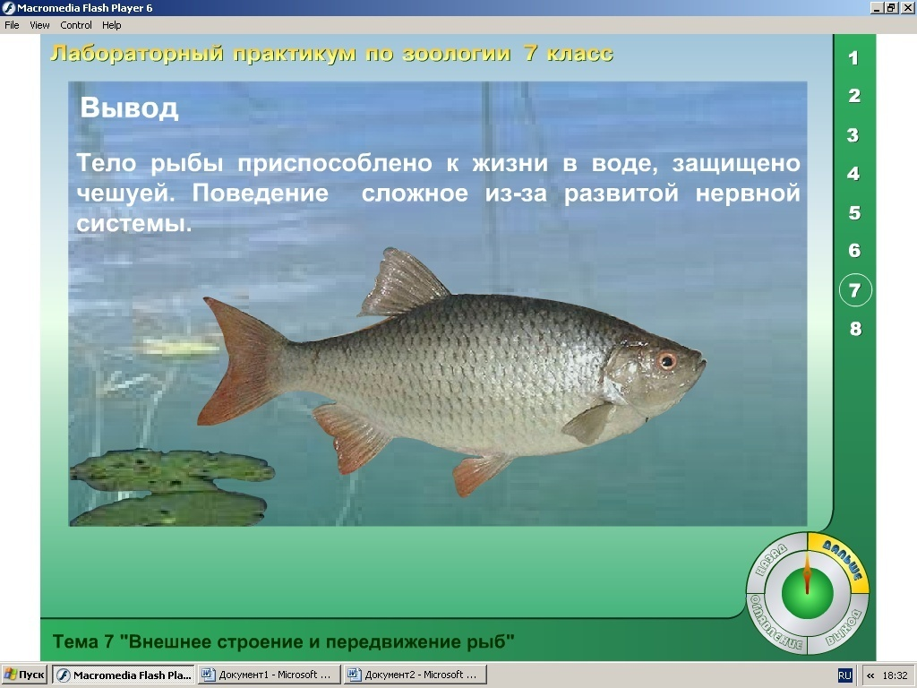
Подтип Позвоночные Рыбы - водные позвоночные животные

Slide 4
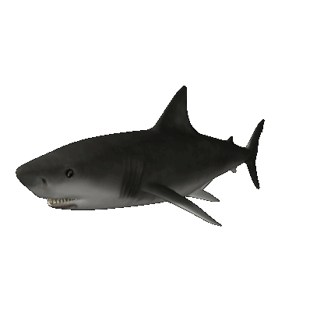
Классификация Хордовых.
Тип | Хордовые
Подтип | Бесчерепные | Черепные или Позвоночные
Класс | Ланцетники | Рыбы | Амфибии | Рептилии | Птицы | Млекопитающие

Slide 5
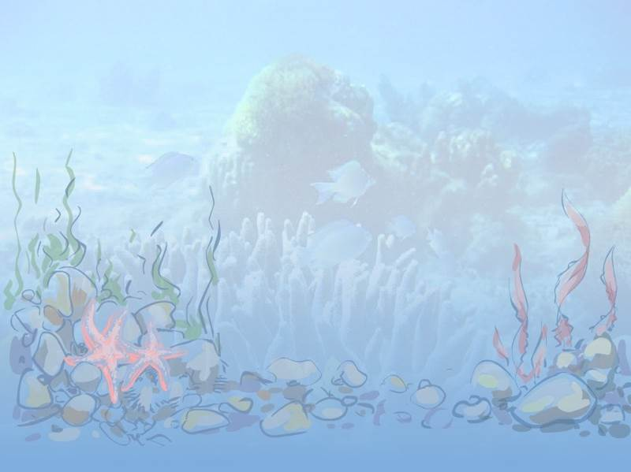
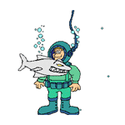
Кластер «Рыбы» *самопроверка

Slide 6
Классы рыб:
Хрящевые рыбы
Костные рыбы
Манта; рыба-молот
Окунь; судак

Slide 7
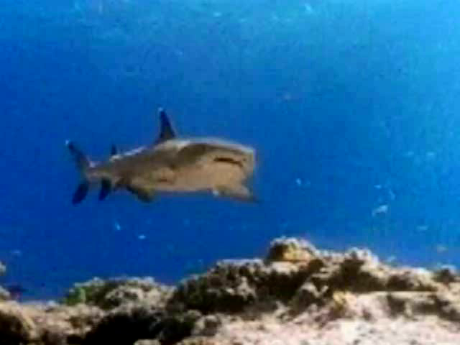
Класс Хрящевые рыбы.
Обитают в море, несколько видов- в пресных водах. Скелет хрящевой. Известно около 140 современных родов и около 730 видов.

Slide 8
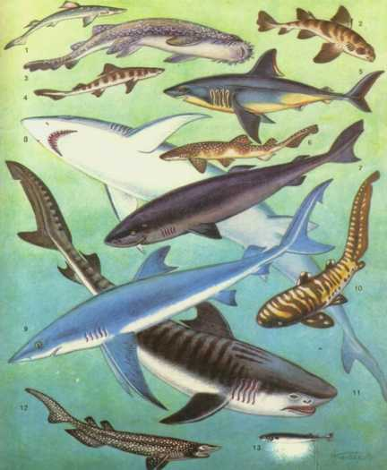
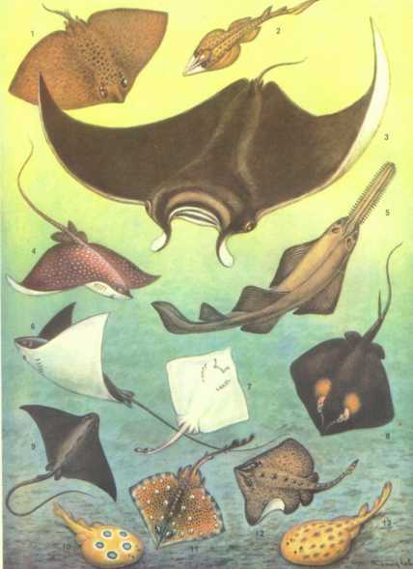
Класс Хрящевые рыбы
К хрящевым относятся акулы и скаты. Именно среди них встречаются наиболее крупные формы

Slide 9
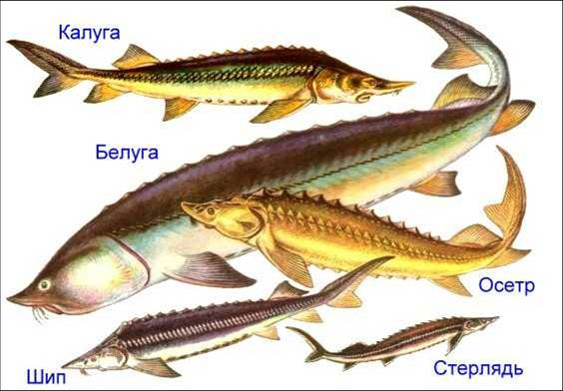
Хрящекостные рыбы

Slide 10
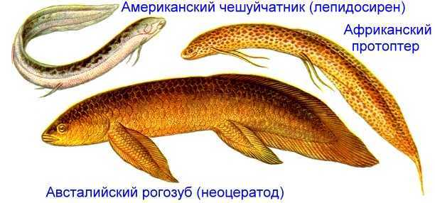
Двоякодышащие рыбы
Наряду с жаберным дыханием имеется лёгочное (большой ячеистый плавательный пузырь превращён в одно или два «лёгких»- служит для дыхания атмосферным воздухом).

Slide 11
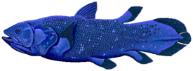
Кистеперые рыбы
Кистепёрые рыбы - древняя и почти полностью вымершая группа рыб. В настоящее время единственный представитель кистепёрых — латимерии — обитают в районе Коморских островов на глубине 400—1000 метров.

Slide 12
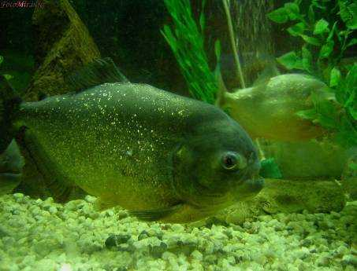
Лабораторная работа
«Особенности внешнего строения рыб в связи с образом жизни»

Slide 13
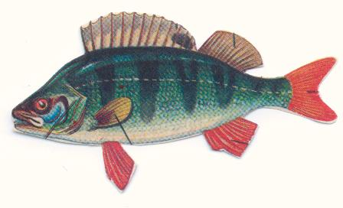
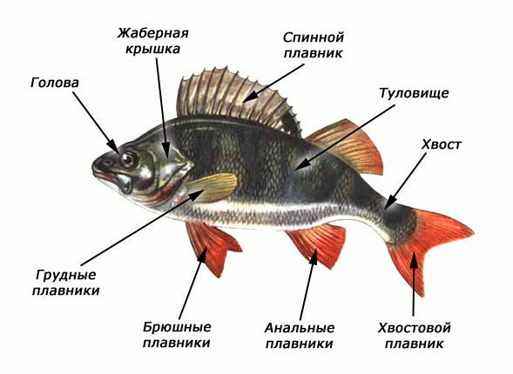
Задание.
Подпишите отделы тела рыбы и названия плавников.
Проверить!

Slide 14
Факторы водной среды | Приспособления к факторам водной среды
1. Большая плотность воды 2.Прозрачность 3.Способность растворять различные вещества, мало содержание кислорода 4. Текучесть 5. Высокое давление на больших глубинах. 6. Сильное поглощение солнечных лучей ( солевой режим, свойства грунта, течения и др.)
1. Обтекаемая форма тела, слизь, черепитчатое расположение чешуй, плавники
2. Защитная окраска; глаза – органы зрения
3. Жаберное дыхание, обоняние
4. Органы боковой линии ощущают направление тока воды, силу течения
5. Форма тела меняется от веретенообразной у неглубоководных видов к лентовидной у глубоководных и дисковой у донных.
6. Глубоководные рыбы имеют светящиеся органы, огромные глаза, это рыбы красного, фиолетово-черного, черного цвета или не окрашенные вовсе.
Проверить!

Slide 15
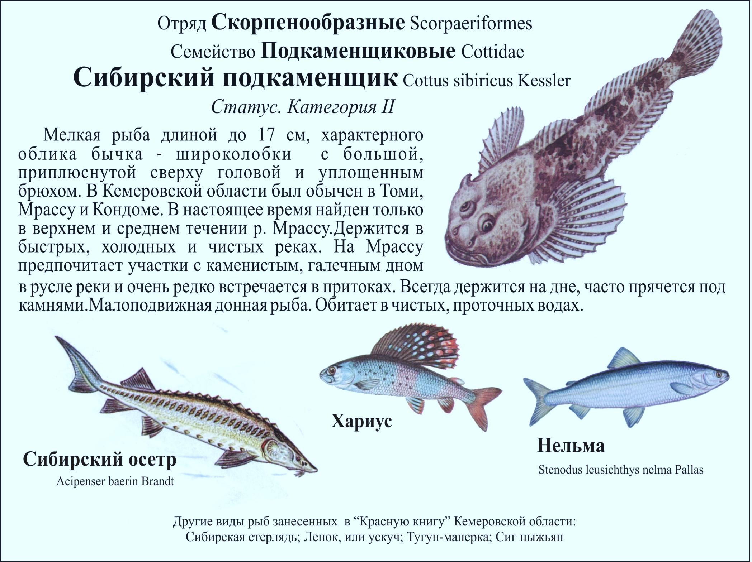

Slide 16
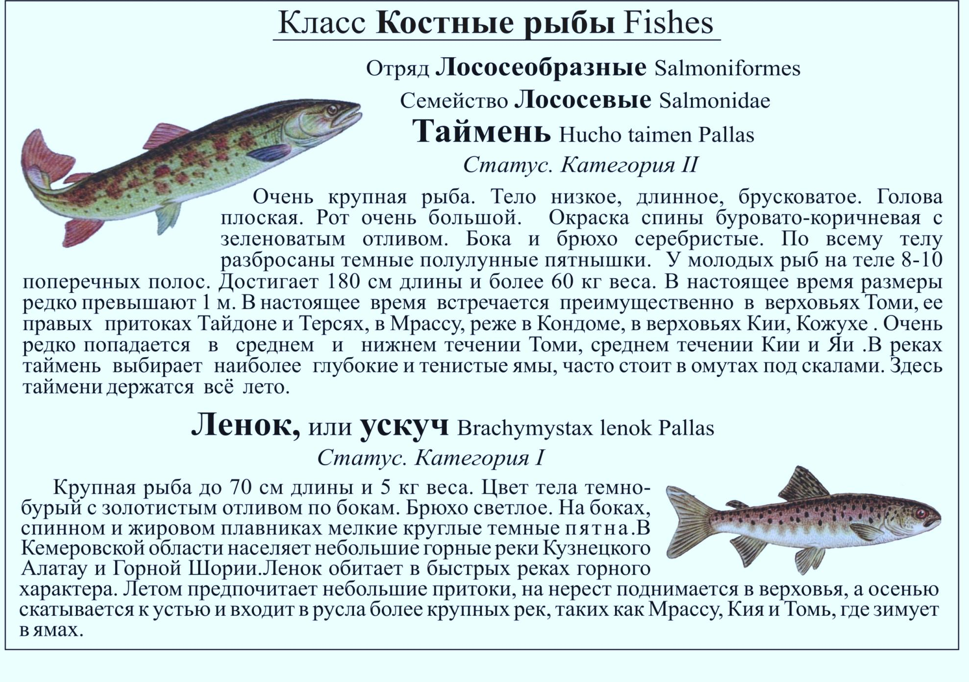

Slide 17

Кластер «Рыбы» *самопроверка

Slide 18
«Я знаю, что я ничего не знаю»
(Сократ)
«Познание начинается с удивления»
(Аристотель)
«Любознательность создает ученых и поэтов»
(А. Франс)
«Как приятно знать, что ты что-то узнал»
(Мольер)

Slide 19
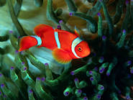
Спасибо за внимание!

